Slide 1
龙友会（Loong Meetup）
https://github.com/loongson-community/meetups
筹备会议
2024-12-21 14:00~晚餐
浙江省杭州市 未来科技城国际人才园 506 室
线上加入：腾讯会议 926-821-679
本次会议与龙架构双周会第 2 期联席
鸣谢
HZLUG: 提供活动场地支持
jelawat: 本地「团队」接头人
龙芯爱好者社区: 提供腾讯会议 VIP 账号

Slide 2
欢迎参加龙架构双周会
编辑权限申请
计划好主讲的议题和大致用时
在本文档申请编辑权限且附上简短的申请理由
在龙架构双周会交流群中 @群主 或 管理员 获取权限
向 loongarch@whlug.cn 发送主题为龙架构双周会报告的邮件
邮件内请简要说明您将要报告的内容，我们将在收到邮件后同您取得联系，为您提供文档的编辑权限
内容编辑
请在对应的议题版块下添加您想要分享的内容
若无对应议题，请直接在幻灯片其他议题最前方添加

Slide 3
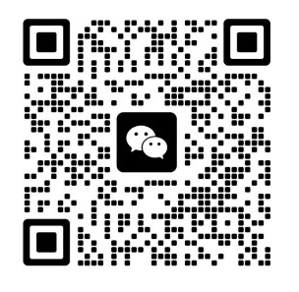
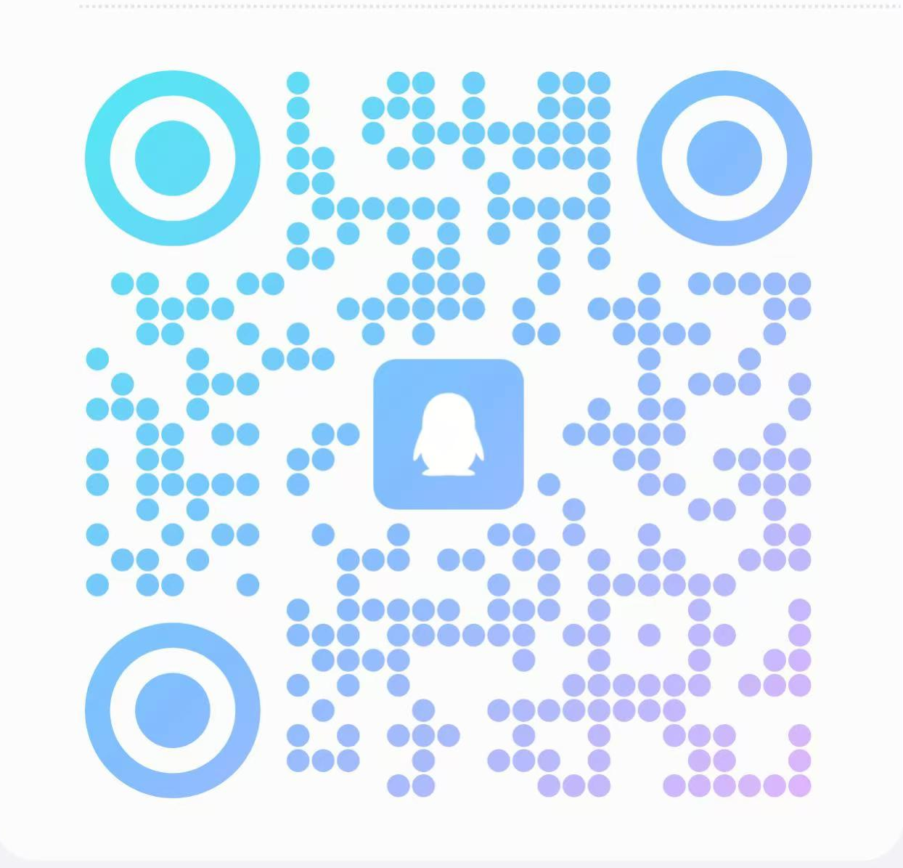
龙友会（Loong Meetup）筹办会 龙架构双周会 --联合会议
2024 年 12 月 21 日

Slide 4
龙友会（Loong Meetup）
龙友会筹备交流

Slide 5
「龙友会」项目的预期产出
一本开源 Markdown 活动策划与会务指南小册子
主办方检查单: 为了举办一场技术活动，作为主办方需要具备的条件自查列表
会务检查单与物料模板: 对每一场活动，需要准备的事项
法律文书: 隐私政策、内容政策、社区行为准则；各类申请表、预案的模板等
将上述 SOP 应用在「龙友会」这一具体厂牌的产出
厂牌 logo、会务手册
隐私政策、内容政策、社区行为准则等
每期活动：策划案；可公开的手续、流程等的相关文档（如有）；成果归档

Slide 6
「龙友会」厂牌的商标政策
第三方商标
我们相信在技术话题范畴，所有对第三方商标的引述都属于「合理使用」
「龙友会」品牌本身
很遗憾，目前组织者（我）没有可以注册商标的法律实体
基于第三方立场的维系考量，不授权任何实体代为注册「龙友会」/「Loong Meetup」商标
《中华人民共和国商标法》第十五条

Slide 7
「龙友会」厂牌的内容政策
默认开源：CC-BY-SA-4.0 or MulanOWL-BY-PL-SA-1.0
木兰系列许可证的专利许可条款可能更有些吸引力？
中立立场：所有单篇内容均应当
不涉及非技术议题：厂牌的技术调性 & 避免卷入时政
避免涉及价值判断：「这样做好/坏/对/错」
以事实说话：「这样做工作量大/小」「一旦发生XX情况，对XX的影响更大/小」
对于有争议议题的互斥立场，要么均不涉及，要么均以大致相当篇幅均匀覆盖各自优缺点
利益无关：要么确实无关，要么披露利益相关方

Slide 8
「龙友会」厂牌的社区行为准则(CoC)
参考
AOSC 人际关系准则
Contributor Covenant
个人想法：基于 AOSC 人际关系准则，针对线下活动受众特点微调（e.g. 参考内容政策关于中立立场的描述）

Slide 9
「龙友会」厂牌的策划变数: AIGC
我在 .NET 中国开发者大会 2024 与 Microsoft Reactor 的一位活动策划交流，对方对开源会务策划材料的价值表示质疑
有预算：直接外包给专业会务机构，业内早有整套成熟方案
e.g. 照片直播，线下活动标配，几无开源方案，SaaS 一堆
无预算
不使用 AI：「几十人的活动，有经验的策划一张 Excel 表就搞定了」
没经验怎么办？问 AI
使用 AI：对活动策划领域已经足够专业，个别细节能够做到超越，亲测
结论：「为啥要买/学你这套东西，自己去问 AI 效率更高」
我用 ollama 向通义千问 2 7b（公开模型）询问本次活动的若干细节
复现了 (!!) 对方的观测结论：根据我的理解，确实堪用

Slide 10
是否要向龙友会项目引入 AI 要素？
AIGC 著作权在法学界未有结论，争议巨大
如果能够解决 AIGC 的著作权问题，那么一份人工维护的会务手册确实不再必要，而应当改为一款 AI 会务应用，并将我们特定的处境与立场写成提示词模板
但个人倾向于 ban 掉 AIGC，先例：Gentoo
因为我们发起这个项目就是为了锻炼人
如果保证厂牌内容都用于非盈利目的，那么将能构成「合理使用」，以至于可以绕过 AIGC 的著作权问题
如何定义盈利目的或曰「商业用途」？
例如「听讲之后照此行事」不算「商业用途」的利用
但「下载 PPT 打印卖钱」则算
作为第三方厂牌，「非商业」可能是更好的品牌定位？

Slide 11
第一期龙友会的议题想法
表彰「龙芯重工」人士 & 揭下英雄帖的几位英雄
用角磨机测显卡的，用 CNC 自制 I/O 挡板的，用撬棍开箱 3C6000 的
英雄：准备实体英雄帖 & 现金激励
探索如何携带上述工具乘坐公共交通抵达会场
邀请非计算机背景人士分享心路历程
使用 3A6000 日常办公的几位贴吧人士？
启动某些企划？
社区创作激励？《咱龙了吗？》入驻爱发电？
其他脑洞大开的好活儿？

Slide 12
中场休息 / Break
15:10 继续

Slide 13
双周会报告
龙架构社区八卦简报

Slide 14
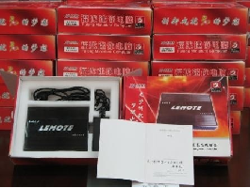
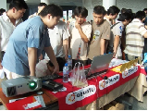
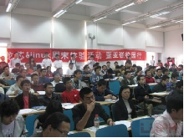
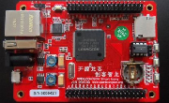
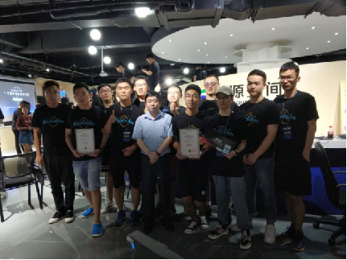
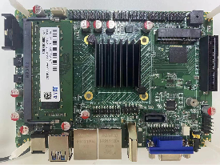

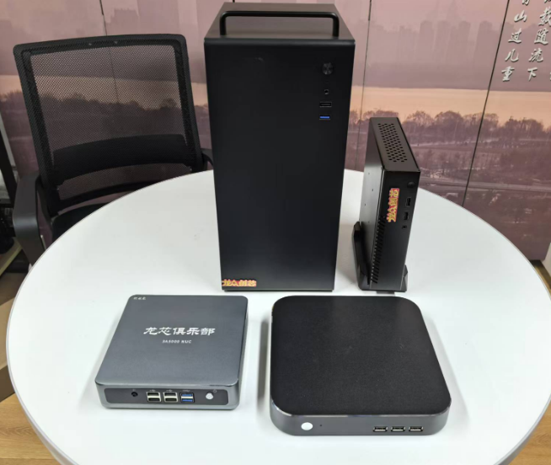
龙芯俱乐部-优利龙 多系统PC工作站
龙芯俱乐部 首批龙芯电脑个人用户社区
2007年起参与开源活动
2009年发起组织11个城市《龙芯@Linux周日》活动
2013年团购龙芯开发笔记本 3000台
2014年龙芯开源开发板-智龙
2015年 龙芯支持成立南京龙众创芯电子科技有限公司 支撑实体
2023年 推出2K2000 智龙派 开发板
2025年 优利龙 龙架构多系统主机
面向技术开发、学习、爱好者的C端龙芯电脑
通过grub 和外置可拔插系统盘 实现 安同、deepin、loongnix等多个发行版的安装，为技术开发者和个人爱好者提供方便。配套论坛进行用户使用技术的交流和培训。社区用户优惠，可集成开源项目推广如移植openharmony、ros2 。
配置一：3A6000迷你电脑 NUC
配置二：3A6000瘦客电脑 MINI-ITX
配置三：3A6000多用途电脑 M-ATX
配置四：3C6000工作站 ATX
配置五：3B6000M笔记本 14寸
配件：550/风华/9A1000独显、FPGA扩展卡、AI加速卡、可拔插硬盘盒等。

Slide 15
双周会报告
龙架构发行版变动

Slide 16
Gentoo/LoongArch 进展同步
大项目：无进展，没有档期
musl profile
llvm stage3
dist-kernel
minimal installation CD
net-im/telegram-desktop re-keyworded
app-editors/vscodium keyworded
修复了 loongson-overlay thunderbird & firefox 的 128esr 版本构建
128esr 分支缺乏 libyuv 这个上游提交

Slide 17
Loong Arch Linux
常规更新/修复
Python 3.13涉及大量rebuild
devtools-loong64
完善维护的功能
直接集成了开发者频繁用到的构建文件拉取/更新/版本切换/补丁应用工具
直接集成了补丁整理导出工具
以前均是自行下载我给出的脚本
便于统一更新、减少维护工具上的重复工作
与上次双周会提到的为Arch Linux设计的CI对接？

Slide 18
双周会报告
社区事务

Slide 19
社区身份认证-规则细化说明
高级开发者和版主要求与权限
没有做过违反社区守则, 且保证后续也不会有违反社区守则的行为存在, 并积极对违反社区守则的用户进行处理或者反馈
（可讨论）在具有一定规模开源项目（收藏（stars） > 1000 或 贡献人数 > 30）中 提交过龙架构补丁 或进行过 功能性代码贡献; 或主导一定规模的开源项目（收藏（stars） > 100 或 贡献人数 > 10）
版主特殊要求 : 需要做过和龙架构生态重大贡献的用户, 有且不限于某发行版的龙架构维护人员, 或者某大型开源项目的龙架构合并请求提交人等
高级开发者
身份标记: 社区论坛中具有特殊身份标记
站务讨论: 可以参加站务管理(一个社区板块)的讨论
板卡申请: 享有优先申请 1024 计划板卡的权利
板卡优惠: 在龙芯官方平台购买板卡可享受开发者特殊折扣优惠(每年可享受一次)
双周会免申修改: 享有加入金山文档龙架构双周会组，免申请编辑龙架构双周会的权限
版主
在高级开发者的基础上协助社区管理, 同一个板块允许最多设立三名版主
具有所有高级开发者的权限, 并且板卡优惠每年可享受三次
社区管理：可以对用户发布的帖子和标签进行一些修改，将破坏社区规矩的用户关进小黑屋
推举开发者：每个版主可以在每次双周会前后推荐一位开发者

Slide 20
社区身份认证-申请流程
资料准备:
[必须] 开发者证明(比如自己的GitHub/Gitee主页, 博客, 个人资料页等)
[必须] 想要申请的身份, 如果是版主需要指定相关领域
[选填] 如果派生(fork)的项目较多, 可以把一些较为重要的贡献合并请求(Pull Requests)单独列出
[选填] 可以将您关系较好, 对您身份认同的社区人员进行备注(备注其论坛主页链接即可)
申请方式:
自荐: 通过 社区双周会/QQ群(不推荐)/论坛/邮件(推荐) 等方式将上述申请资料以文字形式提供给 社区管理员
自荐用户会在通过审核后在社区公告中公开展示三日，如无异议则身份生效，如存在意义请将意见通过 论坛/邮件(推荐) 反馈给社区管理员
举荐: 现有社区版主通过已有渠道给社区管理员推荐高级开发者人选, 推荐人选在内部审核通过后可立即获取相关身份
每次统一公示时间为双周会及其会后`72小时`

Slide 21
社区身份认证-公示名单
论坛id：LiarOnce
github主页：http://github.com/LiarOnce
描述：非官方龙架构兼容性数据库文档维护者，个人开发者
申请：高级开发者
论坛昵称：xry111
github主页：https://github.com/xry111
描述：Linux From Scratch项目维护者之一，龙架构Binutils、GCC、Glibc、Linux内核贡献者
申请：高级开发者

Slide 22
涉及龙芯主体的议题
（您可以立即重新加入，但必须停止您的违规行为
龙芯的社区品牌规划梳理
后边详细分析
规范化、引导受众群体
有些龙芯的粉、黑群众比较非黑即白、立场先行、低级红高级黑，客观上对龙芯品牌形象起到负面作用，需要官方出面引导
民法上的维权依据是“龙芯中科”作为法人的名誉权、“龙芯”作为商标的使用权等
但考虑个体的言论自由权，也需要慎重行动
龙芯社区的传播矩阵建设情况同步
公众号、Bilibili 账号等等，各自的调性，内容来源 etc.

Slide 23
龙芯公司控制的「社区」品牌梳理
站点
龙芯开源社区 http://www.loongnix.cn
龙芯生态 https://www.loongeco.cn/ & 龙芯生态伙伴计划
龙芯应用合作社 https://app.loongapps.cn/
龙芯爱好者社区 https://www.loongbbs.cn/
代码协作平台
“大龙芯联盟”https://github.com/loongson
“龙芯云社区”https://github.com/Loongson-Cloud-Community
loong64 https://github.com/loong64

Slide 24
对龙芯「社区」品牌的建议
名正言顺：「社区」必须包含双向、透明互动，必须有第三方参与
故 loongnix.cn 非「龙芯开源社区」，而是「Loongnix 项目官网」
「龙芯生态」未包含非商业生态与国外生态
它的「伙伴」在性质上比起「生态伙伴」更接近「产业伙伴」
github.com/loongson 实际不是 Union，单名一个「Loongson」足矣
但是也应竭力避免滥用「社区」一词
「龙芯爱好者社区」实为论坛或 BBS（甚至 BBS 字样就在域名里）
可能 loongson-community 等第三方名号也要更新
与时俱进：保证所提供的服务足够适应当代标准
使「龙芯应用合作社」内容合规，适配新世界
完全自动化构建 github.com/loong64 的产物 再辅以 SBOM 等供应链安全相关物料，这样别人才敢用

Slide 25
问答环节
社区问答及意见反馈

Slide 26
预收集提问：软件兼容性相关
LATX久未更新，box64/32在兼容性/稳定性方面不如LATX，请问近期有无提高 X86兼容 方面的进展
建议龙芯不要搞直接的二进制翻译，把虚拟机搞好，运行操作系统，由系统去运行相应的app
可能会有龙芯VPS吗？用来跑编译或者做开发，可以有按小时按天按月付费。

Slide 27
预收集提问：软件兼容性相关
龙芯浏览器会发布新世界（ABI2）版本吗？如果有，是否有发布的大致时间？商业系统即将升级ABI2，建议尽快发布新世界版龙芯浏览器。
loongarch64-unknown-linux-musl的研发进行到哪步，什么时候发布是否有计划。
龙芯显卡驱动会做进上游内核吗？像AMD那样，上游内核配合闭源固件就能驱动显卡。
之前说过“龙芯爱好者社区”会为Arch linux适配ci，有无详细计划和工作目标，什么时候可以与我们对接
请问新世界版本的龙芯应用合作社什么时候上架Loongnix25？
龙芯是否有支持flutter或其社区版flock的计划（包括linux与OpenHarmony两个平台）

Slide 28
预收集提问：硬件支持相关
目前看到的1系列MCU板卡，均未板载下载器，也没有提供IAP/ISP解决方案，只有通过龙芯JTAG调试器或者安装卡才能解决程序下载到MCU内部Flash的问题，未来有计划实现板载下载器或者提供ISP/IAP方案吗？
现在RDMA技术在存储上用的比较多，请问3C6000作为存储服务器是否支持Mellanox的IB网卡或者国产的ROCE网卡，另外是否支持PCIE非透明桥技术（ntb）
什么时候会有和龙梦2F笔记本一样的3A芯片产品，比如连固件都开源的主机/笔记本设备？官方能否维护一个配件（如内存条、显卡、阵列卡等）兼容情况列表，方便开发运维、用户自行升级？如第二点可行，能否更进一步维护一个中文百科，将各类龙芯软硬件问题和解决方案、文档、使用技巧等中文信息实时更新收录？
目前开源的OpenLA500软核中仍然使用AMD-Xilinx的IP核，有计划把这部分去特定厂商IP化，或者更改为使用国产FPGA厂商的相关IP核吗？比如之前某竞赛就支持了高云的FPGA板卡。

Slide 29
预收集提问：规程相关
龙芯能否接受硬件送测（即社区个人提供硬件送测给龙芯做兼容性测试）？
需要能让外国人快速了解龙架构的网站资料（如areweloongyet国际化），很多时候上游认为龙芯小众，会“继续观望，但是近期不会合并”
请问龙芯爱好者社区什么时候支持微信QQ微博这些第三方账号登录注册？或者短信注册？微信公众号/B站/抖音官号申请下来了吗？
Debian在接纳龙芯捐赠的构建机的时候，总在考虑空间和能耗，避免产生更多电费。龙芯是否应该考虑每年给Debian社区一定的赞助？还有Linux foundation。

Slide 30
https://www.loongbbs.cn
咱上游见！

